Slide 1
NEURONALE NETZWERKE
3
Aktivierungsfunktion

Slide 2
AKTIVIERUNGSFUNKTION – OFFENE FRAGEN
Welche Aktivierungsfunktionen gibt es?
Welche Eigenschaften müssen sie erfüllen?
Welche sollte man verwenden?

Slide 3
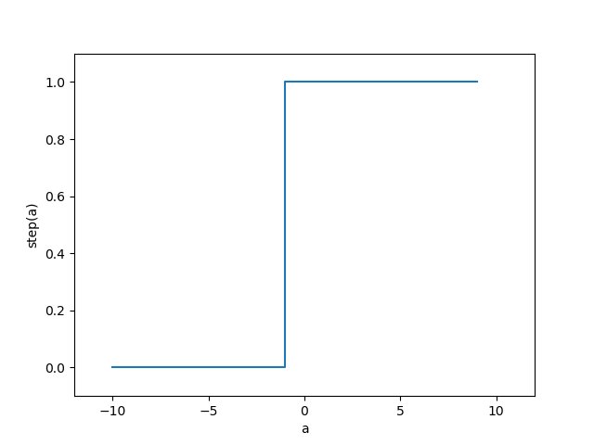
AKTIVIERUNGSFUNKTION – STEP FUNCTION

Slide 4
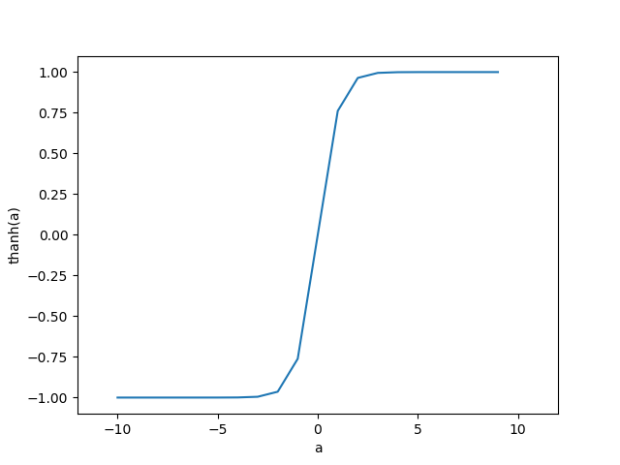
AKTIVIERUNGSFUNKTION – THANH FUNCTION

Slide 5
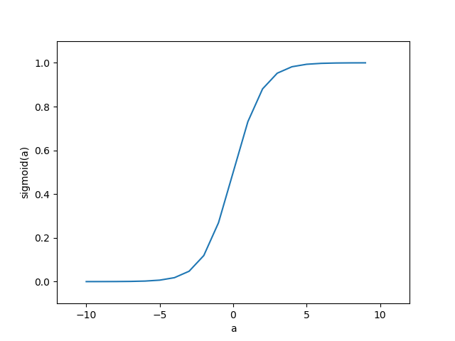
AKTIVIERUNGSFUNKTION – SIGMOID FUNCTION

Slide 6
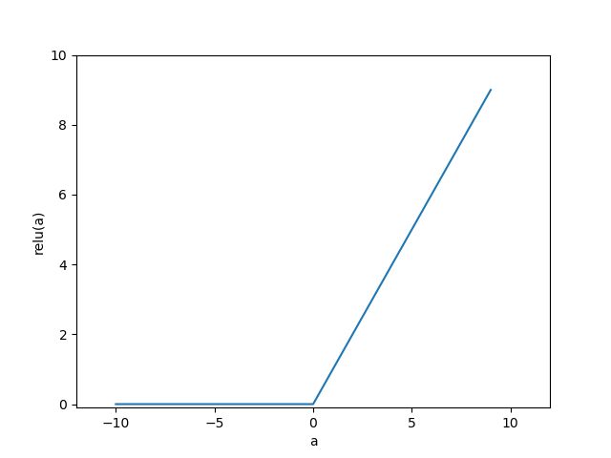
AKTIVIERUNGSFUNKTION – RELU FUNCTION

Slide 7
AKTIVIERUNGSFUNKTION – EIGENSCHAFTEN
Sie müssen für das Gradientenverfahren differenzierbar sein*
Geben einen Skalaren Wert weiter
Threshold kann mit dem Bias Neuron verschoben werden

